Slide 1
Dzień Matki
W Polsce i na świecie

Slide 2
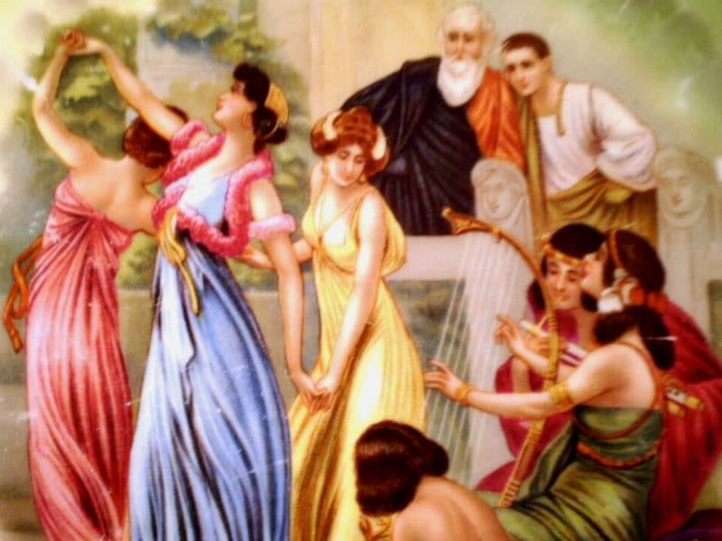
Historia Dnia Matki
Tradycja ta sięga Starożytnej Grecji i Rzymu. W Grecji urządzano festiwal ku czci Rei – bogini-matki, a w Rzymie obchodzono Matronalia poświęcone Junonie – patronce kobiet zamężnych.

Slide 3
Historia Dnia Matki
Do świętowania wrócono w XVII wieku w Anglii. Czwartą niedzielę postu ustanowiono „Mothering Sunday”(„Niedzielą Macierzyństwa”)
W różnych krajach pojawiały się podobne święta, ale tak naprawdę dopiero po II wojnie światowej Dzień Matki zyskał ogromną popularność.

Slide 4
Dzień Matki w Polsce
W Polsce tradycja świętowania Dnia Matki miała swój początek w Krakowie w 1914 roku. Do dziś obchodzimy go zawsze 26 maja (jako jedyny kraj na świecie.)

Slide 5
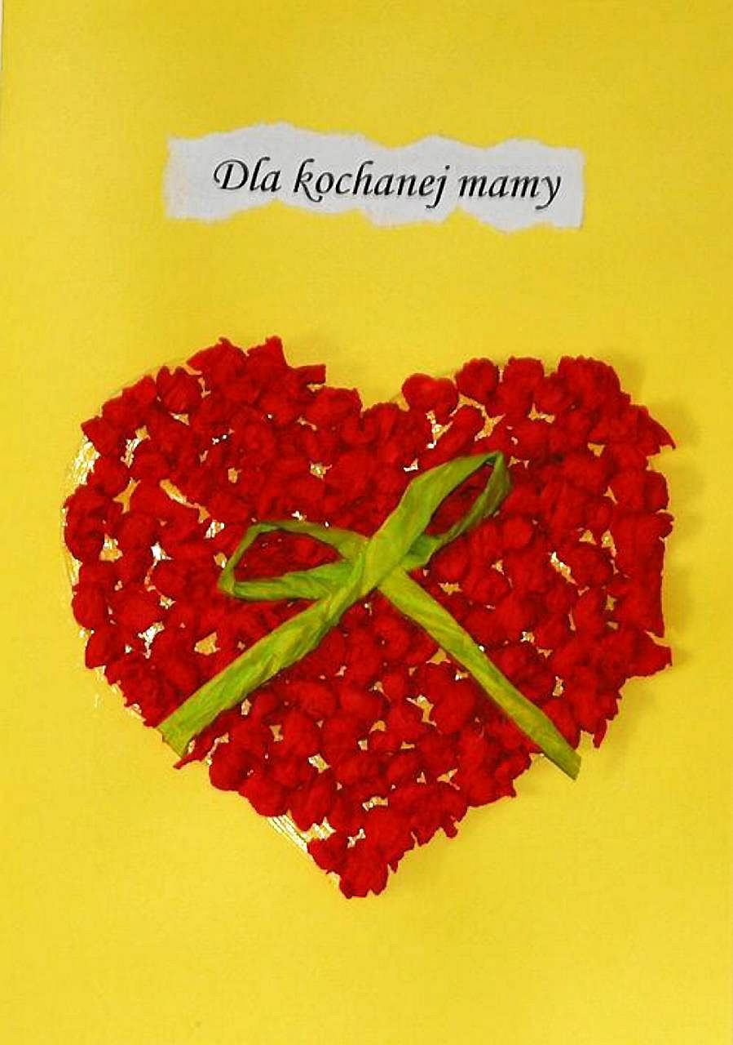
Dzień Matki w Polsce
Jest to dzień, w który każdy – niezależnie od wieku – chce podziękować mamie za miłość i opiekę. Dzieci przygotowują laurki i szkolne akademie, a dorośli wykorzystują ten dzień by odwiedzić swoją mamę i spędzić z nią czas.

Slide 6
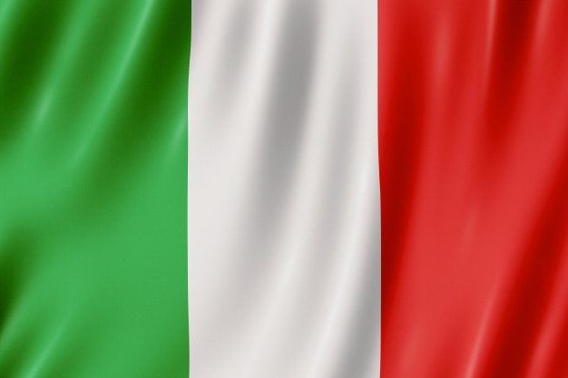
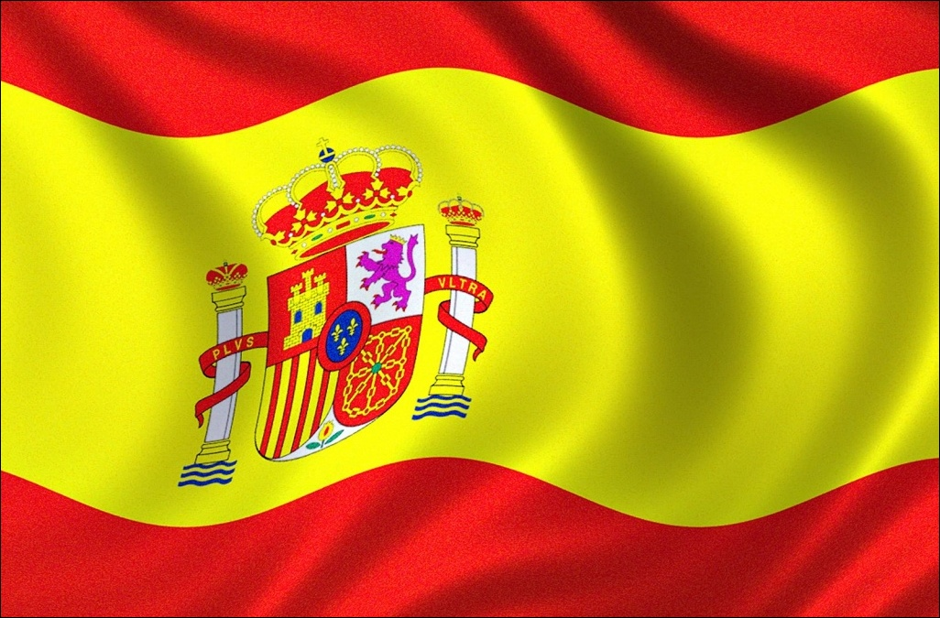
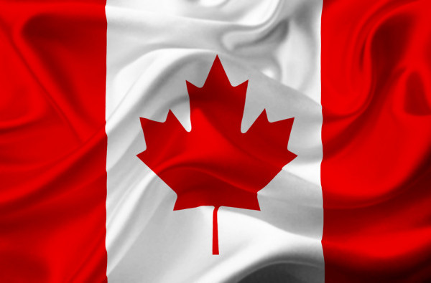
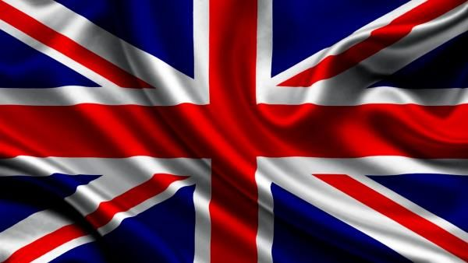
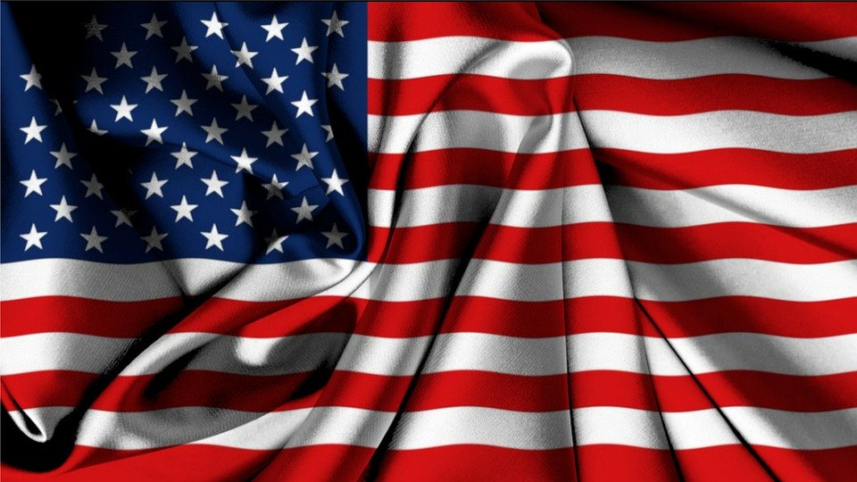
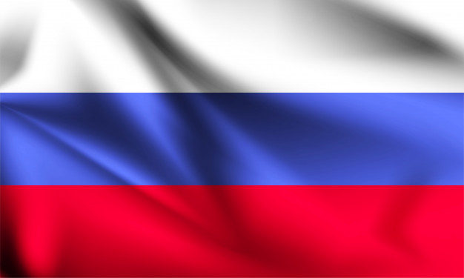
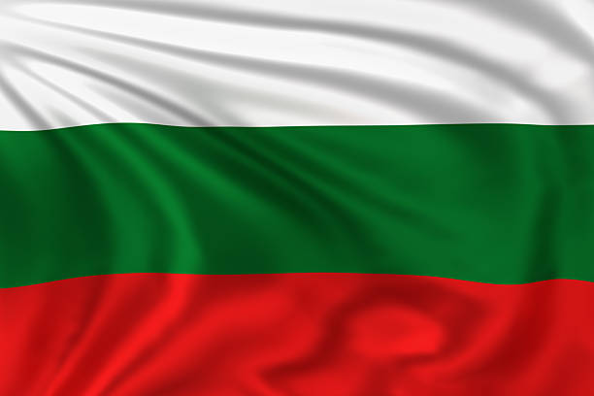
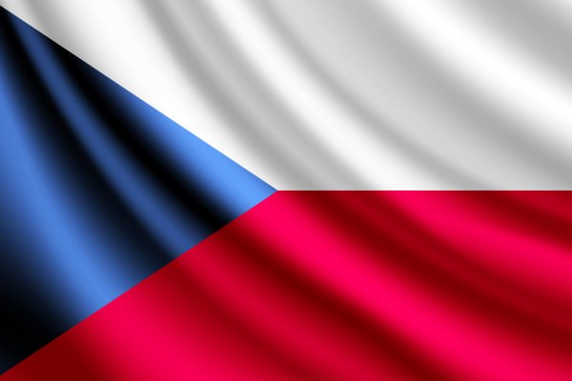
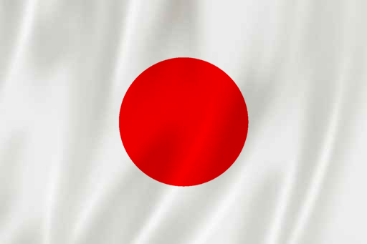
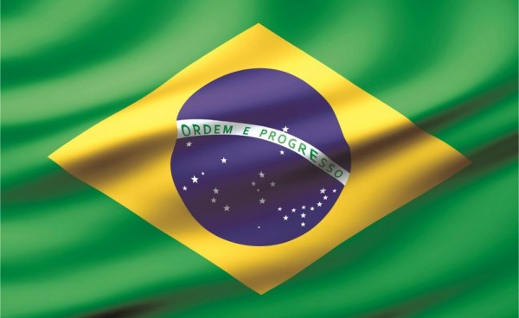
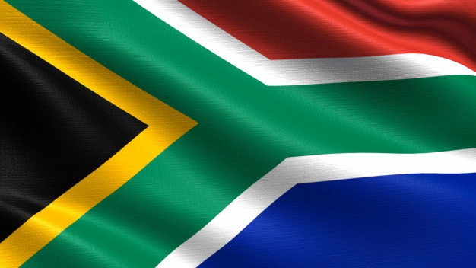
Dzień Matki na świecie

Slide 7
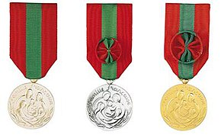
FRANCJA
We Francji Dzień Matki obchodzi się w ostatnią niedzielę maja.
Jednym z najbardziej znanych zwyczajów jest przyznawanie matkom rodzin wielodzietnych medali “Médaille de la Famille” (Medal Rodziny.)

Slide 8
Stany Zjednoczone
W USA Dzień Matki obchodzimy w 2 niedzielę maja.
W tym dniu profesjonalni sportowcy i kibice często noszą różowe dodatki podczas meczów.

Slide 9
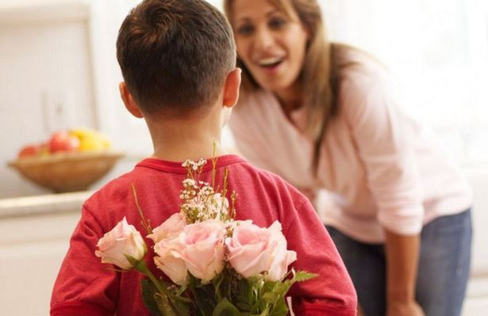
Anglia
W Anglii Dzień Matki obchodzimy w czwartą niedzielę Wielkiego Postu.
To właśnie tu powstał zwyczaj świętowania Dnia Matki w taki sposób, jak obchodzimy go do dzisiaj, czyli w gronie rodziny, obdarowując mamy upominkami i spędzając z nimi czas

Slide 10
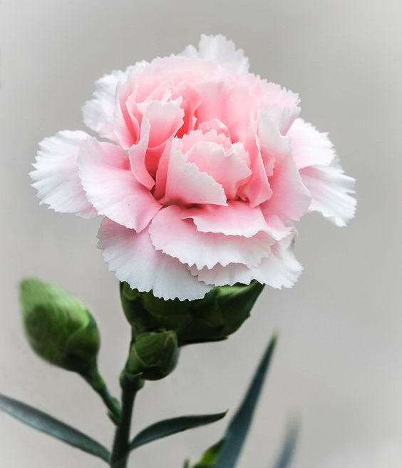
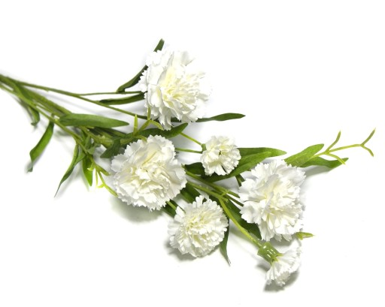
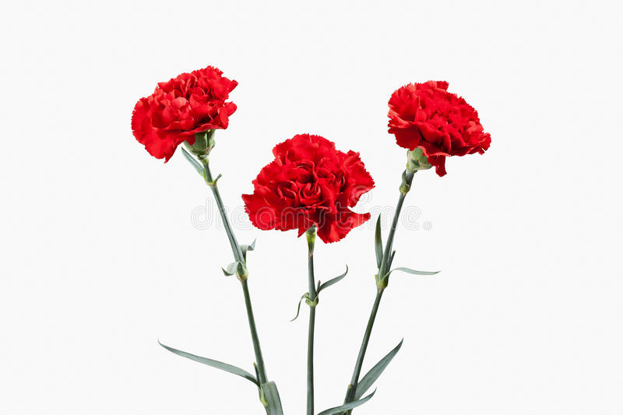
Kanada
W Kanadzie, podobnie jak w USA, Dzień Matki obchodzimy w drugą niedzielę maja.
W tym dniu do ubrań przypina się goździki. Białe goździki oznaczają, że matka tej osoby zmarła, a kolorowe, że żyje.

Slide 11
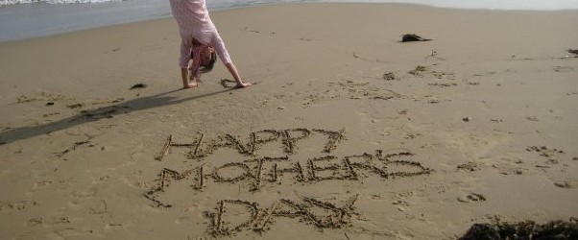
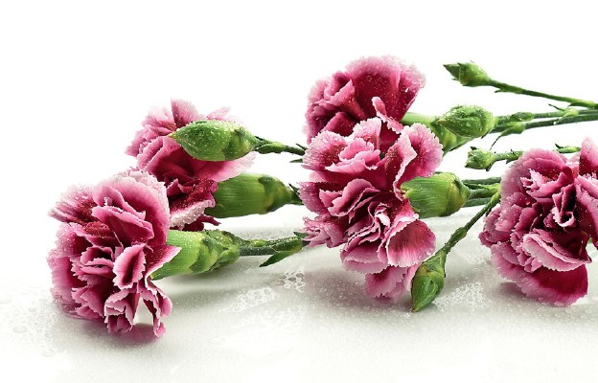
Australia
Tradycje związane z Dniem Matki w Australii są bardzo podobne do tradycji kanadyjskich. Również obchodzimy go w drugą niedzielę maja. Występuje także tradycja przypinania do ubrań goździków.

Slide 12
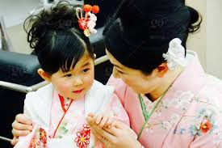
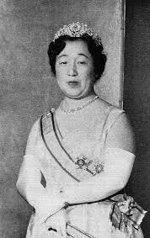
Japonia
Dzień Matki (po japońsku Haha no hi) jest tam obchodzony również w drugą niedziele maja.
Początkowo ten dzień był obchodzony jako urodziny cesarzowej Kōjun.

Slide 13
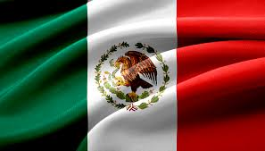
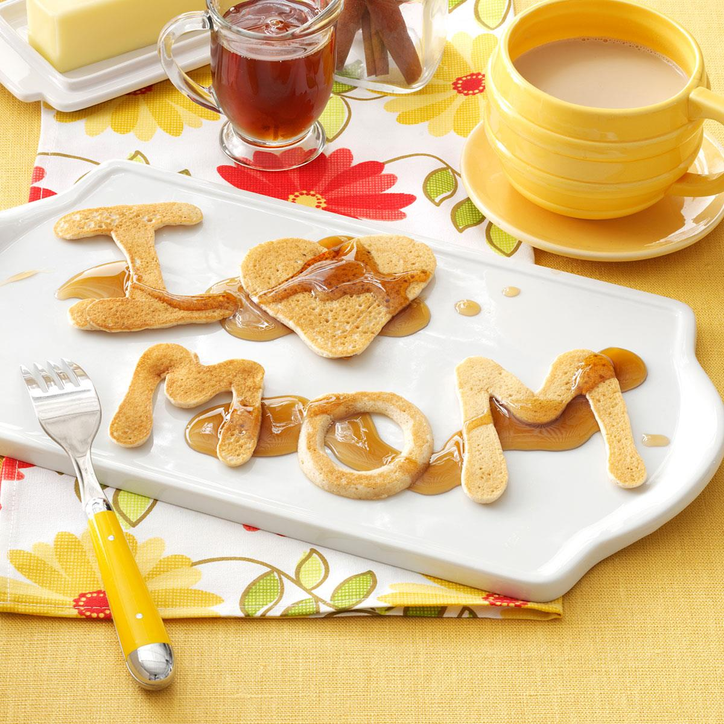
Meksyk
Dzień Matki w Meksyku obchodzi się 10 maja.
Świętowanie rozpoczyna się w kościele mszą ku czci Najświętszej Dziewicy.
Dzieci wręczają mamom upominki, kwiaty oraz przygotowują śniadanie.

Slide 14
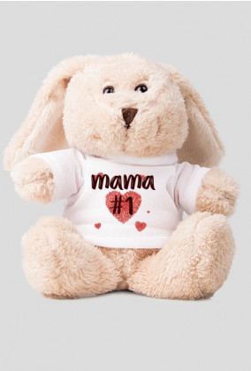
Egipt
W Egipcie Dzień Matki obchodzi się 21 marca.
Matkom w ramach upominku najczęściej daje się lalki lub pluszaki.

Slide 15
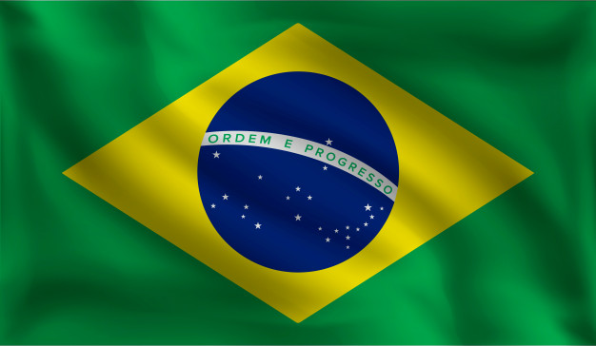
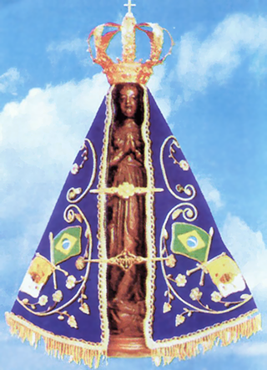
Brazylia
Dzień Matki w Brazylii obchodzimy w drugą niedzielę maja.
Wiele matek pielgrzymuje wraz z dziećmi do Sanktuarium NMP w Aparecida, by wypraszać wstawiennictwo Matki Bożej Królowej Brazylii.

Slide 16
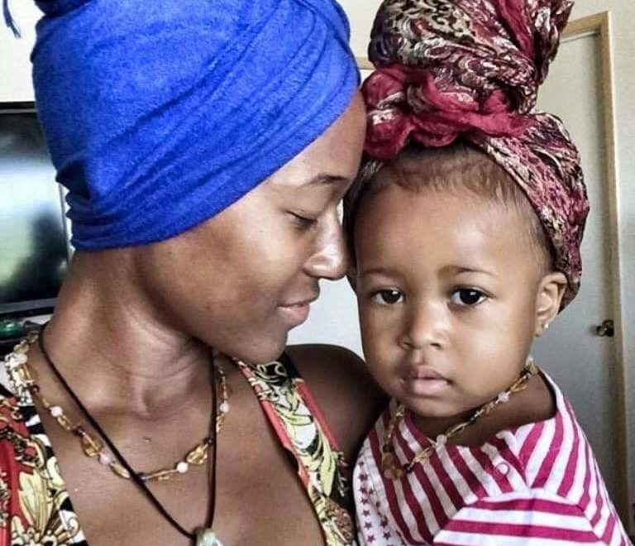
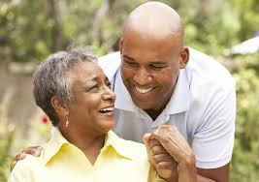
Republika Południowej Afryki
W RPA Dzień Matki świętuje się, tak jak w wielu krajach, w drugą niedzielę maja.
Dzieci w tym dniu ubierają się na czerwono lub różowo. Jeśli matka dziecka zmarła, ubiera się ono na biało.

Slide 17
Dziękujemy za uwagę
Przygotowali:
Jacek Krymer
Patryk Jacak
Mateusz Krymer
Wiktor Biela

